Slide 1

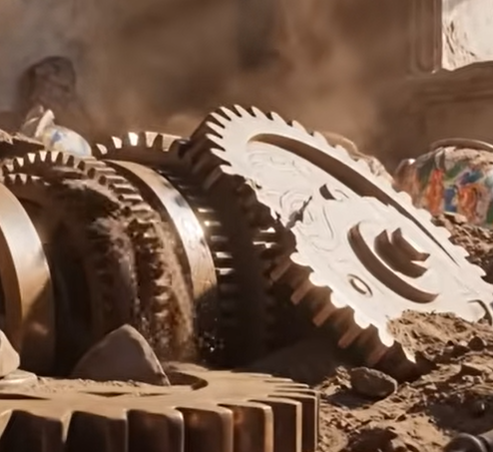
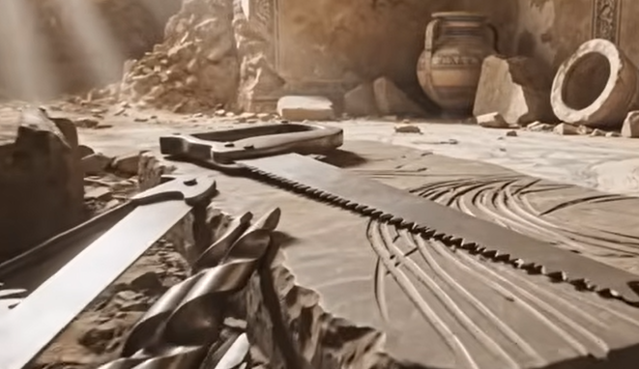
Neue Funde sind in Irak über die Stadt Babylon aufgetaucht
Dieses war die erste Stadt, die nach der Sintflut vor ca. 4.000 Jahren gebaut wurde.
1 Buch Mose 11:4 1 Es hatte aber alle Welt einerlei Zunge und Sprache. 2 Als sie nun von Osten aufbrachen, fanden sie eine Ebene im Lande Schinar und wohnten daselbst. 3 Und sie sprachen untereinander: Wohlauf, lasst uns Ziegel streichen und brennen! – und nahmen Ziegel als Stein und Erdharz als Mörtel 4 und sprachen: Wohlauf, lasst uns eine Stadt und einen Turm bauen, dessen Spitze bis an den Himmel reiche, dass wir uns einen Namen machen; denn wir werden sonst zerstreut über die ganze Erde.
Es wurde aber nicht über die Werkzeuge der damaligen Zeit berichtet. Nur das diese Stadt gebaut wurde. Eigentlich sollten sich die Menschen auf der Erde verteilen. Aber genau wie wir bauten Sie eine Stadt mit vielen Vorteilen für die damalige Zeit.
Diese Werkezeuge der damaligen Zeit wurden jetzt bei den Ausgrabungen gefunden. Viele Werkzeuge wo wir dachten wir sind jetzt so viel weiter als unsere Vorfahren in der Antike widersprechen diese Ansicht heute.

Slide 2
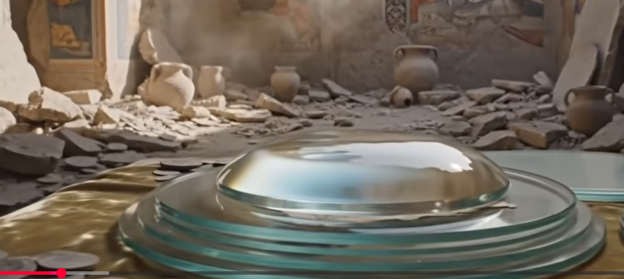
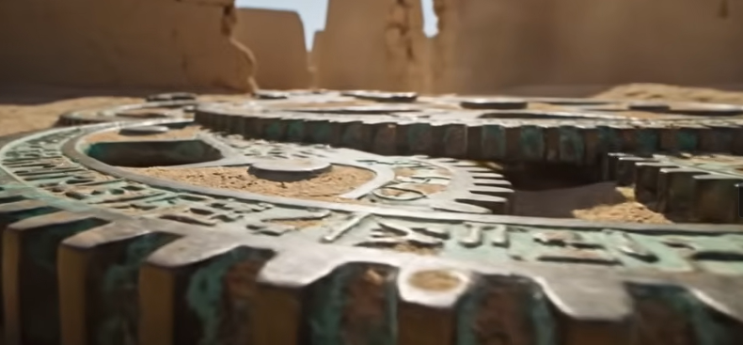
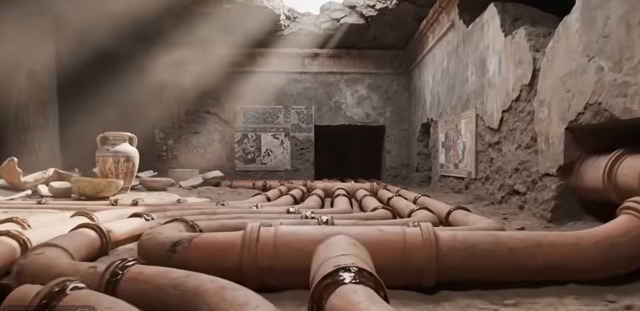
Archäologen entdeckten verschiedene Werkzeuge und sogar eine Lupe für das alltägliches Leben
Einer der Archäologen untersuchte die Verbindung der Rohre genauer und fand heraus das diese mit Naturharz verbunden wurden. So konnte das Wasser in den Rohren zu fließen, ohne auf den Boden zu sickern. Die Bewohner Babylons hatten schon vor unsere Zeit ein sehr hohes Maß an Wissen. Und genossen denselben Kontort wie wir. Um diese alles herzustellen, gab es damals schon Sägen und Bohrer, die bis heute nicht rosten.
Es gab damals Wissenschaftler die bauten Geräte zur Berechnung der Planeten.
In einem Haus eines Händlers fand man eine Glasscheibe die als Lupe genommen wurde.

Slide 3
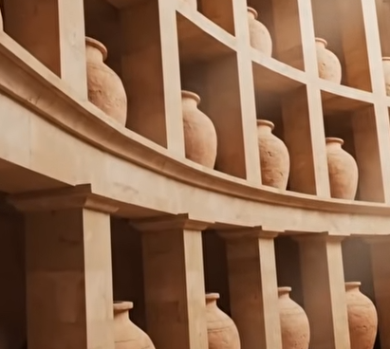
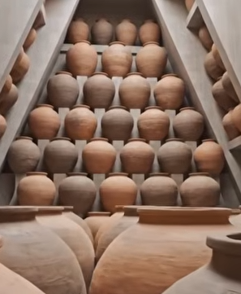
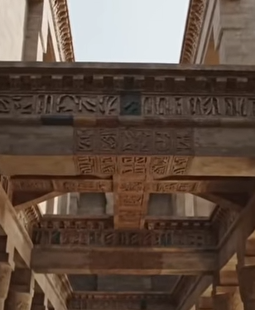
Über die Akustik kannten sich die Babylonier auch gut aus
Es wurde ein Raum gefunden mit vielen Tontöpfen ausgestattet war. Es ging hier nicht um die äußere Schönheit. Wenn eine Person in der Mitte des Raumes stand kam es zu der Person zurück als ob sie durch einen mächtigen Lautsprecher spricht. Alles passt zusammen die Wandneigungen und die Formen der Gefäße. Hier konnten Gerichtsverhandlungen oder wichtige Tagungen für die Stadt abgehalten werden.

Slide 4
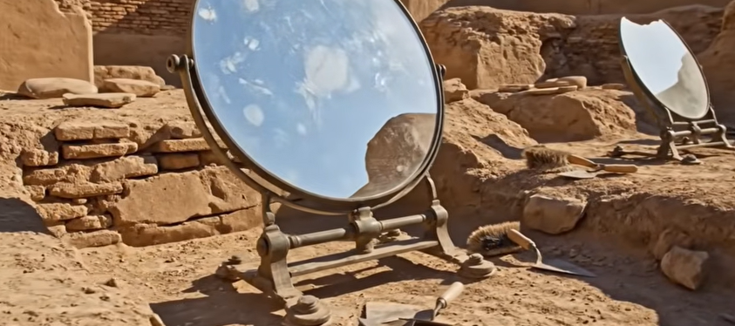
Wie konnten die Babylonier Licht in dunkle Räume transportieren?
Einer der Archäologen fand Spiegel aus polierter Bronze. Wenn die Spiegel in den Räumen richtig platzierte wurden konnte das Licht in die entferntesten Räume hinein scheinen. Somit wurden die Keller mit hellem Tageslicht gefüllt. Der Himmel wurde nicht verschmutzt es war reines Tageslicht.
Sogar in der Bibel wurde diese Stadt als die schönste der damaligen Zeit beschrieben.
Jesaja 13:19 Babylon, heute noch die glanzvollste Stadt aller Königreiche, der ganze Stolz der Chaldäer, wird restlos zerstört. Ihr wird es genauso ergehen wie damals den Städten Sodom und Gomorra, der Gott dem Erdboden gleichmachte. 20 Danach wird Babylon nie wieder aufgebaut werden. Generationen kommen und gehen, doch diese Stadt bleibt unbewohnt. Nicht einmal Nomaden werden dort für kurze Zeit ihre Zelte aufschlagen, und niemals werden Hirten ihre Herden dort weiden. 21 Stattdessen suchen wilde Wüstentiere zwischen den Trümmern Unterschlupf. Eulen bevölkern die ehemaligen Wohnhäuser.

Slide 5
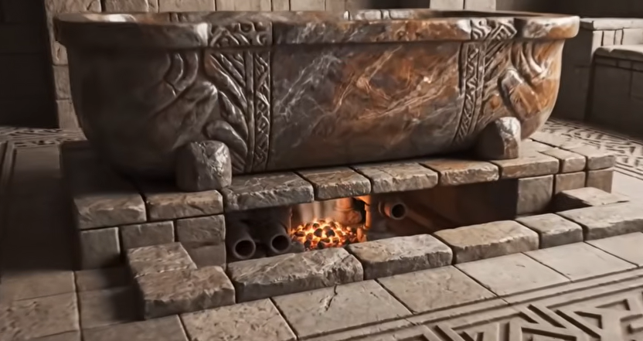
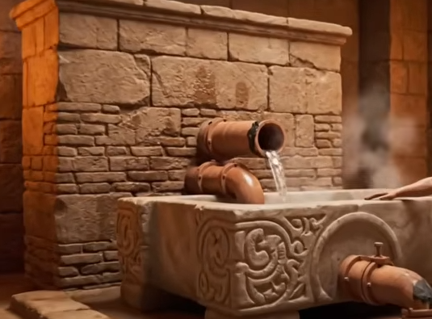
Der normale Luxus für einen einfachen Babylonier
Es wurde eine Steinbadewanne gefunden. Dort waren 2 Rohre eins von oben und eins kam von unten. Ein Babylonier konnte nach einem Arbeitstag ein heißes Bad nehmen. Ca. 2000 Jahre später kam diese Errungenschaft nach Europa. In einer Küche wurde ein Kupferkessel gefunden im inneren bestand dieser aus Silber. Silber hat die Bakterien getötet somit wurde reines Wasser getrunken und hält das Wasser außerdem länger frisch. (ohne Wasserfilter).
Damals lebten die Menschen umweltfreundlich. Sie lebten mit der Umwelt und zerstörten sie nicht.
Jeremia 51:7 Ein goldener Kelch, der alle Welt trunken gemacht hat, war Babel in der Hand des HERRN.

Slide 6
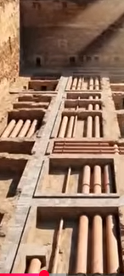
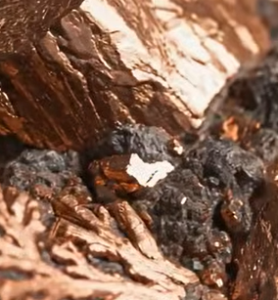
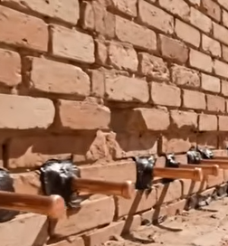
Die Stadtplanung Babylons
Es wurden Kupferreste gefunden. Diete diese Konstruktion dazu vor Blitzen zu schützen. Bedeutet es das die Babylonier ihr Leben total stuckiert und durchdacht war? Sie kannten sich in der Physik aus. Somit beweisen diese Funde das die damalige Kultur auf fast denselben Stand war wie unsere heutige. Ihre Kultur nur nutzte die Erde nicht aus. Sie gebrauchten ihre Ressourcen.
1 Mose 1:28 Gott sprach: „Lasst uns Menschen machen als unser Abbild, uns ähnlich! Sie sollen herrschen über die Fische im Meer, über die Vögel unter dem Himmel, über das Vieh, über die ganze Erde und über alle Tiere, die auf der Erde kriechen.“ Gott schuf die Menschen als sein Abbild, Gott ähnlich. Er schuf sie als Mann und Frau. Gott segnete sie: „Seid fruchtbar und vermehrt euch, füllt die Erde und macht sie euch untertan! Seid verantwortlich für die Fische im Meer und die Vögel in der Luft, für alle Lebewesen, die sich auf der Erde bewegen.
Diese Verantwortung bezieht sich auf alles. Die Babylonier haben dies vorbildlich um gesetzt.

Slide 7
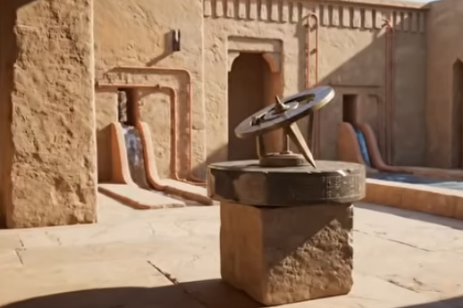
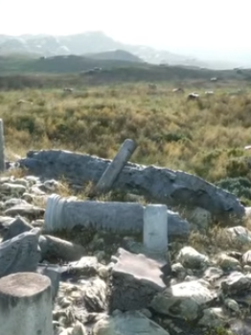
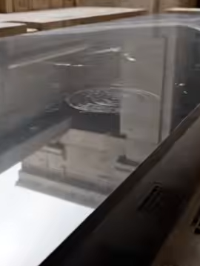
Präzise Werkzeuge gab es schon in der Antike
Sie arbeiteten mit erstaunlicher Präzession. Auch im Handwerksviertel wurden erstaunlich durchdachte Konstruktionen gefunden. Dort lagen Basalt Platen die spiegelglatt poliert waren. Diese Kreisspuren konnten nur von einem rotierten Werkzeug stammen. Unser heutiges Wissen ist nicht so fortschrittlich wie wir dachten. Die hatten keine Computer und waren genauso weit oder sogar weiter mit Ihrem Wissen wie unsere heutige Welt.
Sprüche 11:2 Wo Hochmut ist, da ist auch Schande; aber Weisheit ist bei den Demütigen.

Slide 8
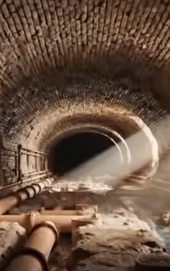
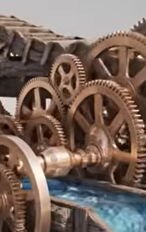
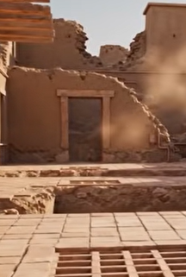
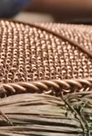
Antike Klimaanlage wurde gefunden
Hier handelt es sich um Zahnräder aus hartem Holz und Bronze. Das wurde als Bewässerungs- System benutzt. Einige Bewässrungssysteme wurden von ihnen für die Gärten eingesetzt. Diese wurden mit einem speziellen hergestellten Ventil für die Gärten hergestellt. Wenn das Wasser stieg wurde es an die Gärten weiterleitete. Somit wurden die Gärten den ganzen Tag lang bewässert.
Nicht nur das auch in den Krügen sah man wie sie innen mit Silber ausgestattet waren. Sie wussten das Silber die Bakterien vernichtet. Nur nicht das es gab damals schon eine Klimaanlage. Diese zog sich unter die ganze Statt lang. Ein Netzwerk voller Schächte. Die durch Tunnel verbunden waren. An deren Boden befand sich Wasser, das durch diese Kanäle floss. Die heiße Luft aus der Wüste wurde in diesen Schächten durch das Wasser gekühlt. Durch einen speziellen Druck gelangt es in die Wohnungen von Babylon. Es wurden sogar Filter für diese Belüftung gefunden.
Jeremia 51:13 Die du an vielen Wassern wohnst und viele Schätze hast, dein Ende ist gekommen, das Maß deines Raubes.
Die Stadt Babylon wurde auch Babel in der Bibel genannt. Gemäß der Bibel wurde diese Stadt im Kampf zerstört.

Slide 9
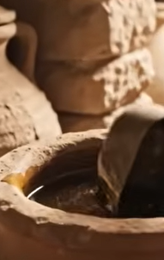
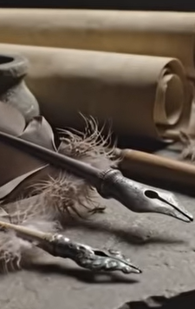
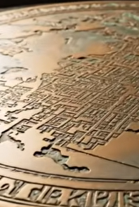
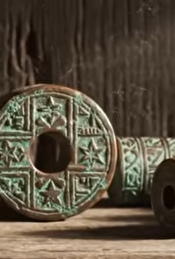
In den Ruinen Babylons wurden unter anderen feuerfesten Materialien gefunden.
In einen Raum wurden beschriebene feuerfeste Tafeln und Münzen gefunden. Diese Münzen wurden sogar fälschungssicher hergestellt. Jede Münze wurde speziell hergestellt. Durch die damalige Schattierung. Es wurden sogar schon Schreibstifte wie Füllfehlerhalter gefunden. Es wurde in einem damaligen Haushaltsgefäß Öl gefunden, das bis heute nicht ranzig wurde. Die Babylonier verwendeten zur Konservierung gewöhnliche Harze und eine bestimmte Kombinierung mit Mineralien. Damit wurde das Wachstum der Bakterien verhindert.
Auch Schuhe wurden gefunden. Diese wurden für die korrekte Belastung der Wirbelsäule hergestellt. Damit wurde das laufen auf den Pflastersteinen bequemer. Diese Sandalen stellte der damalige Schuster aus dämpfenden Sohlen bestehend aus Schichten von federnden Korb und Kupferdraht her. Das waren die Orthopädischen Schuhe in der Antike.
Dies Antike Welt war auf fast demselben Niveau wie unsere heutige Welt.

Slide 10

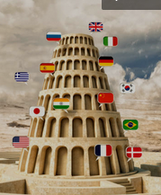
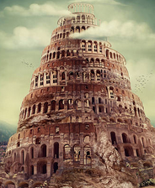
Der erste Herrscher Babylons genannt Babel war Nimrod lebte ca. zwischen 2200 und 2154 v. Chr.
1 Buch Mose 10:1 Dies ist die Geschichte der Söhne Noahs: Sem, Ham und Japhet; und nach der Sintflut wurden ihnen Söhne geboren.
2 Die Söhne Japhets waren: Gomer, Magog, Madai, Jawan, Tubal, Mesech und Tiras. 3 Die Söhne Gomers aber: Aschkenas, Riphat und Togarma. 4 Und die Söhne Jawans: Elischa, Tarsis, die Kittäer und die Dodaniter. 5 Von diesen haben sie sich auf die Gebiete der Heiden verteilt, in ihre Länder, jeder nach seiner Sprache; in ihre Völkerschaften, jeder nach seiner Sippe. 6 Und dies sind die Söhne Hams: Kusch], Mizraim, Put und Kanaan. 7 Und die Söhne Kuschs: Seba, Hawila, Sabta, Ragma, Sabtecha. Und die Söhne Ragmas: Scheba und Dedan. 8 Auch zeugte Kusch den Nimrod]; der war der erste Gewalthaber auf Erden (selbst ernannte Regierung). 9 Er war ein gewaltiger Jäger vor dem Herrn; daher sagt man: »Ein gewaltiger Jäger vor dem Herrn wie Nimrod (jagte gem. antikeren Informationen auch Menschen)«. 10 Und der Anfang seines Königreiches war Babel, sowie Erek, Akkad und Kalne im Land Sinear.
1 Buch Mose 11:1Und die ganze Erde hatte eine einzige Sprache und dieselben Worte. 2 Und es geschah, als sie nach Osten zogen, da fanden sie eine Ebene im Land Sinear, und sie ließen sich dort nieder. 3 Und sie sprachen zueinander: Wohlan, laßt uns Ziegel streichen und sie feuerfest brennen! Und sie verwendeten Ziegel statt Steine und Asphalt statt Mörtel. 4 Und sie sprachen: Wohlan, laßt uns eine Stadt bauen und einen Turm, dessen Spitze bis an den Himmel reicht, daß wir uns einen Namen machen, damit wir ja nicht über die ganze Erde zerstreut werden!5 Da stieg der Herr herab, um die Stadt und den Turm anzusehen, den die Menschenkinder bauten. 6 Und der Herr sprach: Siehe, sie sind ein Volk, und sie sprechen alle eine Sprache, und dies ist [erst] der Anfang ihres Tuns! Und jetzt wird sie nichts davor zurückhalten, das zu tun, was sie sich vorgenommen haben. 7 Wohlan, laßt uns hinabsteigen und dort ihre Sprache verwirren, damit keiner mehr die Sprache des anderen versteht! 8 So zerstreute der Herr sie von dort über die ganze Erde, und sie hörten auf, die Stadt zu bauen. 9 Daher gab man ihr den Namen Babel, weil der Herr dort die Sprache der ganzen Erde verwirrte und sie von dort über die ganze Erde zerstreute.
Das Vorbild für das Europäische Parlaments Gebäude. Zufall?

Slide 11
Wer war der letzte Herrscher Babylons?
Babylon spielt eine wichtige Rolle in der biblischen Geschichte, insbesondere in Bezug auf das alte Israel. Historisch gesehen war Babylon eine Großstadt und ein Reich im alten Mesopotamien, das sich im heutigen Irak befand. In der Bibel erscheint Babylon zuerst im Buch Genesis als Teil der Geschichte vom Turm zu Babel (1. Mose 11:1-9). Seine prominenteste Rolle kommt jedoch später in der Geschichte Israels im 6. Jahrhundert v.Chr.
Das babylonische Reich unter König Nebukadnezar II. eroberte das Königreich Juda in einer Reihe von Feldzügen zwischen 605 und 586 v.Chr. Dies gipfelte in der Zerstörung Jerusalems und des Tempels Salomos im Jahr 586 v.Chr. und in der Verbannung vieler Judäer nach Babylon. Dieser Zeitraum, der als babylonisches Exil oder Gefangenschaft bekannt ist, dauerte etwa 70 Jahre und hatte tiefgreifende Auswirkungen auf die jüdische Religion und Kultur.
Jeremia 52:12 Aber am zehnten Tag des fünften Monats, das war das neunzehnte Jahr des Königs Nebukadnezar, des Königs von Babel, kam Nebusaradan, der Oberste der Leibwache, der vor dem König von Babel stand, nach Jerusalem, 13 und er brannte das Haus des Herrn und das Haus des Königs und alle Häuser von Jerusalem nieder; und jedes Haus der Vornehmen verbrannte er mit Feuer. 14 Und das ganze Heer der Chaldäer, das bei dem Obersten der Leibwache war, zerstörte alle Mauern von Jerusalem ringsum. 15 Und einige von den Geringen des Volkes und den Überrest des Volkes, der in der Stadt übriggeblieben war, samt den Überläufern, die zum König von Babel übergegangen waren, und den Rest der Handwerker führte Nebusaradan, der Oberste der Leibwache, gefangen hinweg. 16 Aber von den Geringen des Landes ließ Nebusaradan, der Oberste der Leibwache, einige als Weingärtner und Bauern zurück.
Jeremia 52:31 Und es geschah im siebenunddreißigsten Jahr der Wegführung Jojachins, des Königs von Juda, am fünfundzwanzigsten Tag des zwölften Monats, da erhob Evil-Merodach, der König von Babel, im ersten Jahr seiner Regierung das Haupt Jojachins, des Königs von Juda, und führte ihn aus dem Gefängnis heraus. 32 Und er redete freundlich mit ihm und setzte seinen Thron über den Thron der Könige, die bei ihm in Babel waren;

Slide 12
Der Untergang Babylons steht schon in der Bibel
In der antiken Zeit war Babylon eine wichtige Stadt unter der assyrischen Herrschaft. Unter dieser Herrschaft lebte Daniel (es wird ein Buch der Bibel nach seinen Namen genannt). Er war der Leiter der Weißen zurzeit Nebukadnezzars.
1 Timotheus 4:11 Die Gemeinde in dem Babylon hier^{[1]} (Rom) lässt euch grüßen, auch Markus, der mir wie ein Sohn ist.
Babylon war auch für die Römer ein Vorbild. Nicht nur in Ihrem Wissen sondern auch in ihrer Religion. Über beides berichtet die Bibel.
Jesaja 47:12 Tritt doch auf mit deinen Beschwörungen und mit der Menge deiner Zaubereien, mit denen du dich abgemüht hast von Jugend auf! Vielleicht vermagst du zu helfen; vielleicht kannst du Schrecken einflößen. 13 Du bist müde geworden von der Menge deiner Beratungen. So laß sie doch herzutreten und dich retten, die den Himmel einteilen, die Sternseher, die jeden Neumond ankündigen, was über dich kommen soll!
Offenbarung 18:13 Und die Kaufleute der Erde weinen und trauern über sie, weil niemand mehr ihre Ware kauft, 12 Ware von Gold und Silber und Edelsteinen und Perlen und feiner Leinwand und Purpur und Seide und Scharlach und allerlei Tujaholz und allerlei Elfenbeingeräte und allerlei Geräte aus wertvollstem Holz und aus Erz und Eisen und Marmor, 13 und Zimt und Räucherwerk und Salbe und Weihrauch und Wein und Öl und Feinmehl und Weizen und Vieh und Schafe und Pferde und Wagen und Leiber und Seelen der Menschen.
14 Und die Früchte, nach denen deine Seele begehrte, sind dir entschwunden, und aller Glanz und Flitter ist dir entschwunden, und du wirst sie niemals mehr finden. 15 Die Verkäufer dieser Waren, die von ihr reich geworden sind, werden aus Furcht vor ihrer Qual von ferne stehen; sie werden weinen und trauern 16 und sagen: Wehe, wehe! die große Stadt, die bekleidet war mit feiner Leinwand und Purpur und Scharlach und übergoldet mit Gold und Edelsteinen und Perlen!
17 Denn in einer Stunde wurde dieser so große Reichtum verwüstet! Und jeder Kapitän und die ganze Menge derer, die auf den Schiffen sind, und die Matrosen, und alle, die auf dem Meer arbeiten, standen von ferne 18 und riefen, als sie den Rauch ihrer Feuersbrunst sahen: Wer war der großen Stadt gleich? 19 Und sie warfen Staub auf ihre Häupter und riefen weinend und trauernd: Wehe, wehe! die große Stadt, in der alle, die Schiffe auf dem Meer hatten, reich gemacht wurden durch ihren Wohlstand! Denn in einer Stunde ist sie verwüstet worden!
Babylon steht hier in Verbindung nicht als Stadt, sondern als eine Weltreligion die Menschenhandel treibt und an deren Seelen reicht wird. Dies alles wird untergehen wie die Stadt Babylon selbst die nur noch als Antikes Reliquie zu bestaunen ist.
Da halte ich mich lieber an die Bibel, die uns Jesus an Vorbild Erlöser und Heiler darstellt. Dies kann jeder der sich danach ausstreckt erleben. Johannes 3:16 Denn so sehr hat Gott die Welt geliebt, dass er seinen eingeborenen Sohn gab, damit jeder, der an ihn glaubt, nicht verlorengeht, sondern ewiges Leben hat.

